Slide 1

INTEGRAÇÃO WHMCS
WebHost Manager Complete Solution
Integração de um Sistema de Gerenciamento na HoppeHosting

Slide 2

APRESENTAÇÃO DA
EMPRESA
A HoppeHosting fornece hospedagem para jogos, sites e armazenamento web, com foco em alto desempenho, latência e disponibilidade.
Oferece VPS (servidor virtual privado), hospedagem dedicada e compartilhada, atendendo desde gamers até empresas que buscam soluções de armazenamento confiáveis.

Slide 3

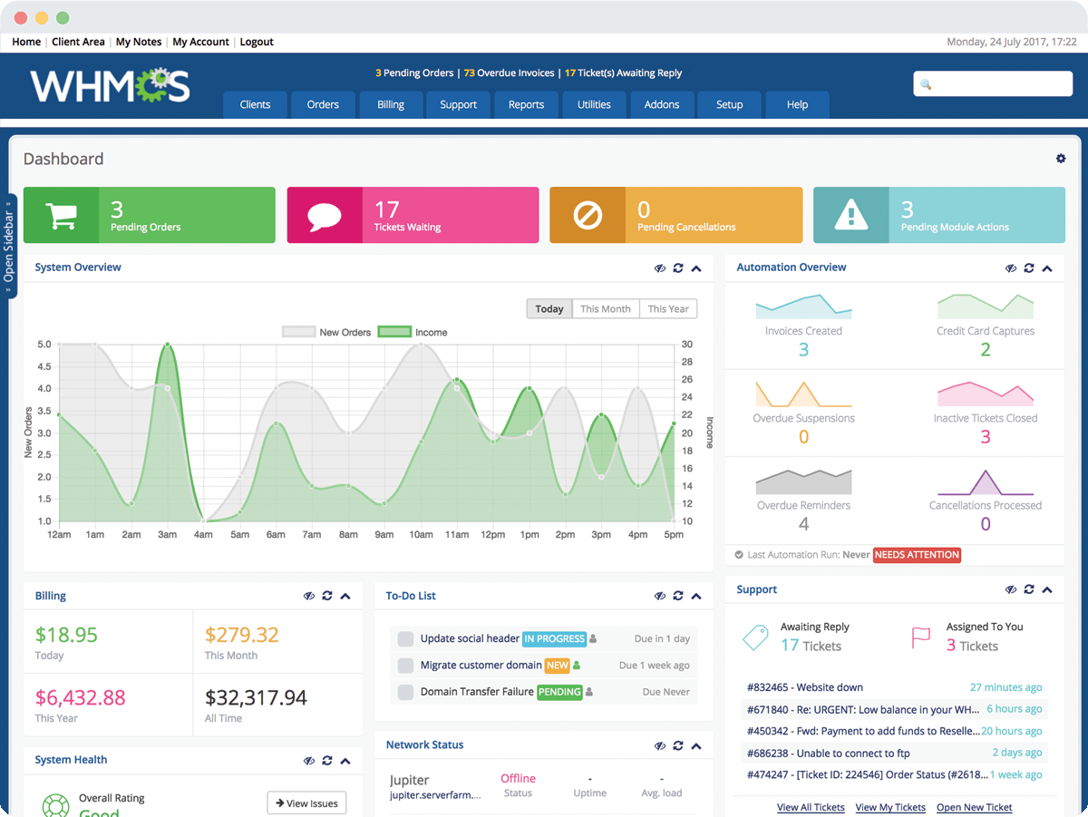
APRESENTAÇÃO DO
SOFTWARE
WHMCS é um sistema de gestão de clientes, administração financeira e prestação de suporte, com integração a diversos painéis de controle e utilizado em empresas de web hosting, tendo foco em automatização de tarefas do dia-a-dia, trazendo mais segurança e praticidade.
Oferece VPS (servidor virtual privado), hospedagem dedicada e compartilhada, atendendo desde gamers até empresas que buscam soluções de armazenamento confiáveis.

Slide 4

PROPOSTA:
Integrar o WHMCS para automatizar e gerenciar hospedagem, faturamento, suporte e infraestrutura, centralizando a gestão e otimizando o atendimento ao cliente.
OBJETIVO:
Implementar o WHMCS para centralizar a gestão da HoppeHosting, otimizando faturamento, suporte e automação de processos.

Slide 5

DIAGNÓSTICO DOS PROBLEMAS
Identificação dos Problemas:
  Gestão ineficiente de faturas e pagamentos para clientes variados.
  Falta de integração entre clientes, faturamento e suporte.
  Processos manuais que consomem tempo e recursos.
Impacto dos Problemas:
  Insatisfação dos clientes com atrasos no suporte e faturamento.
  Custos operacionais elevados devido à falta de automação.
  Tomada de decisões prejudicada por ausência de relatórios centralizados.
Causas dos Problemas:
  Ausência de um sistema centralizado para gerenciar operações.
  Falta de automação nos processos de faturamento, clientes e controle de recursos.

Slide 6

DIAGNÓSTICO DOS PROBLEMAS
Desafios Internos:
  Necessidade de integrar dados de clientes, serviços e faturamento em um único sistema.
  Dependência de processos manuais no atendimento e gerenciamento de serviços.
Desafios Externos:
  Concorrência com grandes empresas que já utilizam sistemas automatizados.
  Crescentes exigências regulatórias, como conformidade com a LGPD e proteção de dados.
Implicações Futuras:
A HoppeHosting pode perder clientes para concorrentes mais eficientes e enfrentar dificuldades para escalar suas operações sem uma gestão centralizada e integrada.

Slide 7


PROPOSTA DE SOLUÇÃO TECNOLÓGICA
WHMCS:
  Automação de Faturas e Pagamentos: Emissão e integração automáticas.
  Suporte ao Cliente: Sistema de tickets e base de conhecimento.
  Provisionamento de Serviços: Ativação automática conforme pagamento.
  Relatórios Gerenciais: Relatórios financeiros e de desempenho.
Fluxo de Dados:
  Faturas: Geração automática e relatórios.
  Tickets: Atendimento e histórico.
  Serviços: Ativação e notificações.
  Relatórios: Consolidação e detalhamento.

Slide 8
BENEFÍCIOS ESPERADOS
  Melhorias nos Processos: Redução de processos manuais, permitindo foco em atividades estratégicas.
  Impacto na Produtividade: Aumento na produtividade com menos erros e tempos de resposta mais rápidos.
  Resultados Financeiros: Redução da inadimplência e custos operacionais, aumento da receita.
BENEFÍCIOS RESULTANTES
  Melhoria na satisfação do cliente com maior transparência e tempos de resposta mais rápidos.
  Conformidade com exigências de segurança e proteção de dados.

